Slide 1
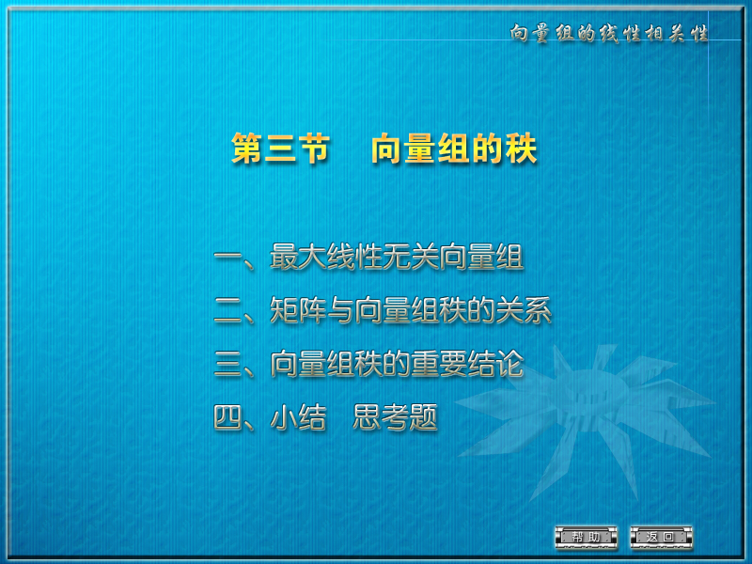

Slide 2
矩阵
系数矩阵
增广矩阵
有限向量组与矩阵一一对应
矩阵的秩等于列（行）向量组的秩
线性
方程组
有限
向量组
无限
向量组
Ax = b 有解
当且仅当
向量 b 能否由向量组 A 线性表示
向量组与自己的
最大无关组等价

Slide 3
n元线性方程组 Ax = b 其中 A 是 n×m 矩阵 |  | 矩阵 (A, b) |  | 向量组 A: a₁, a₂, …,a_{n} 及向量 b
是否存在解？ |  | R(A) = R(A, b) 成立？ |  | 向量 b 能否由向量组 A线性表示？
无解 |  | R(A) < R(A, b) |  | NO
有解 |  | R(A) = R(A, b) |  | YES x 的分量是线性组合的系数
 | 唯一解 |  | R(A) = R(A, b) = 未知数个数 |  | 表达式唯一
 | 无穷解 |  | R(A) = R(A, b) < 未知数个数 |  | 表达式不唯一

Slide 4
回顾：矩阵的秩
定义：在 m×n 矩阵 A 中，任取 k 行 k 列( k ≤ m，k≤n)，
位于这些行列交叉处的 k² 个元素，不改变它们在 A中所处
的位置次序而得的 k 阶行列式，称为矩阵 A 的 k 阶子式．
规定：零矩阵的秩等于零．
定义：设矩阵 A 中有一个不等于零的 r 阶子式 D，且所有
r +1 阶子式（如果存在的话）全等于零，那么 D 称为矩阵
A 的最高阶非零子式，数 r 称为矩阵 A 的秩，记作 R(A)．
结论： 矩阵的秩
= 矩阵中最高阶非零子式的阶数
= 矩阵对应的行阶梯形矩阵的非零行的行数

Slide 5
向量组的秩的概念
定义：设有向量组 A ，如果在 A 中能选出 r 个向量a₁, a₂, …,
a_{r}，满足
向量组 A₀ ：a₁, a₂, …, a_{r} 线性无关；
向量组 A 中任意 r + 1个向量（如果 A 中有r + 1个向量的话）都线性相关；
那么称向量组 A₀ 是向量组 A 的一个最大线性无关向量组，
简称最大无关组．
最大无关组所含向量个数 r 称为向量组 A 的秩，记作R_{A} ．

Slide 6
例：求矩阵 的秩，并求 A 的一个
最高阶非零子式．

Slide 7
解：第一步先用初等行变换把矩阵化成行阶梯形矩阵．
行阶梯形矩阵有 3 个非零行，故R(A) = 3 ．
第二步求 A 的最高阶非零子式．选取行阶梯形矩阵中非零行
的第一个非零元所在的列
，与之对应的是选取矩阵 A 的第一、
二、四列．

Slide 8
R(A₀) = 3，计算 A₀的前 3 行构成的子式
因此这就是 A 的一个最高阶非零子式．
结论：矩阵的最高阶非零子式一般不是唯一的，但矩阵的秩
是唯一的．

Slide 9
事实上，
根据 R(A₀) = 3 可知： A₀的 3 个列向量就是矩阵 A 的列向量组的一个线性无关的部分组．
在矩阵 A 任取 4 个列向量，根据 R(A) = 3 可知：A中所有4 阶子式都等于零，从而这 4 个列向量所对应的矩阵的秩小于 4，即这 4 个列向量线性相关．
A₀的 3 个列向量就是矩阵 A 的列向量组的一个最大线性无关组．
矩阵 A 的列向量组的秩等于 3．
同理可证，矩阵 A 的行向量组的秩也等于 3．

Slide 10
二、矩阵与向量组秩的关系
定理１

Slide 11
结论
说明

Slide 13
矩阵
系数矩阵
增广矩阵
有限向量组与矩阵一一对应
矩阵的秩等于列（行）向量组的秩
线性
方程组
有限
向量组
Ax = b 有解
当且仅当
向量 b 能否由向量组 A 线性表示
一般地，
矩阵的秩等于它的列向量组的秩．
矩阵的秩等于它的行向量组的秩．（P.93 定理6）

Slide 14
一般地，
矩阵的秩等于它的列向量组的秩．
矩阵的秩等于它的行向量组的秩．（P.93 定理6）
今后，向量组 a₁, a₂, …, a_{m} 的秩也记作 R(a₁, a₂, …, a_{m} ) ．
若D_{r} 是矩阵 A 的一个最高阶非零子式，则D_{r} 所在的 r 列是 A 的列向量组的一个最大无关组，D_{r} 所在的 r 行是 A 的行向量组的一个最大无关组．
向量组的最大无关组一般是不唯一的．

Slide 15
例：已知
试讨论向量组 a₁, a₂, a₃ 及向量组a₁, a₂ 的线性相关性．
解：
可见 R(a₁, a₂ ) = 2，故向量组 a₁, a₂ 线性无关，
同时， R(a₁, a₂, a₃ ) = 2，故向量组 a₁, a₂, a₃ 线性相关，
从而 a₁, a₂ 是向量组 a₁, a₂, a₃ 的一个最大无关组．
事实上， a₁, a₃ 和 a₂, a₃ 也是最大无关组．

Slide 16
最大无关组的等价定义
结论：向量组 A 和它自己的最大无关组 A₀ 是等价的．
定义：设有向量组 A ，如果在 A 中能选出 r 个向量a₁, a₂, …,
a_{r}，满足
向量组 A₀ ：a₁, a₂, …, a_{r} 线性无关；
向量组 A 中任意 r + 1个向量（如果 A 中有 r + 1个向量的话）都线性相关；
向量组 A 中任意一个向量都能由向量组 A₀ 线性表示；
那么称向量组 A₀ 是向量组 A 的一个最大无关组．

Slide 17
矩阵
系数矩阵
增广矩阵
有限向量组与矩阵一一对应
矩阵的秩等于列（行）向量组的秩
线性
方程组
有限
向量组
无限
向量组
Ax = b 有解
当且仅当
向量 b 能否由向量组 A 线性表示
向量组与自己的
最大无关组等价

Slide 18
最大无关组的意义
结论：向量组 A 和它自己的最大无关组 A₀ 是等价的．
用 A₀ 来代表 A，掌握了最大无关组，就掌握了向量组的全体．
特别，当向量组 A 为无限向量组，就能用有限向量组来代表．
凡是对有限向量组成立的结论，用最大无关组作过渡，立即可推广到无限向量组的情形中去．

Slide 19
例： 全体 n 维向量构成的向量组记作 R^{n}，求 R^{n} 的一个最大
无关组及 R^{n} 的秩．
解： n 阶单位矩阵 的列向
量组是 R^{n} 的一个最大无关组，R^{n} 的秩等于n ．
思考：上三角形矩阵 的列向量组是 R^{n} 的
一个最大无关组吗？

Slide 20
例：设齐次线性方程组 的通解是
试求全体解向量构成的向量组 S 的秩．
【解】把通解记作x=c₁ζ₁+c₂ζ₂，则
S={x=c₁ζ₁+c₂ζ₂ | c_{1，}c₂∈R}，
即S能由向量组ζ_{1,}ζ₂线性表示，又因ζ_{1,}ζ₂的四个分量显然不成比例，故ζ_{1,}ζ₂线性无关，因此根据最大无关组的等价定义可知ζ_{1,}ζ₂是S的最大无关组，从而R_{s}=2.

Slide 21
例：求矩阵 的秩，并求 A 的一个
最高阶非零子式．
例：设矩阵
求矩阵 A 的列向量组的一个最大无关组，并把不属于最大无
关组的列向量用最大无关组线性表示．

Slide 22
解：第一步先用初等行变换把矩阵化成行阶梯形矩阵．
行阶梯形矩阵有 3 个非零行，故R(A) = 3 ．
第二步求 A 的最高阶非零子式．选取行阶梯形矩阵中非零行
的第一个非零元所在的列
，与之对应的是选取矩阵 A 的第一、
二、四列．

Slide 23
R(A₀) = 3，计算 A₀的前 3 行构成的子式
因此这就是 A 的一个最高阶非零子式．
A₀的 3 个列向量就是矩阵 A 的列向量组的一个最大无关组．

Slide 24
思考：如何把 a₃, a₅ 表示成a₁, a₂, a₄ 的线性组合？
思路1：利用P.83 定理1 的结论
思路2：利用矩阵 A 的行最简形矩阵．
向量 b 能由
向量组 A
线性表示
线性方程组
Ax = b
有解
令 A₀ = (a₁, a₂, a₄)
求解 A₀x = a₃
A₀x = a₅

Slide 25
解（续）：为把 a₃, a₅ 表示成a₁, a₂, a₄ 的线性组合，把矩阵 A
再变成行最简形矩阵
于是 Ax = 0 与 Bx = 0 ，即
x₁a₁ + x₂a₂ + x₃a₃ + x₄a₄ + x₅a₅ = 0
x₁b₁ + x₂b₂ + x₃b₃ + x₄b₄ + x₅b₅ = 0
同解．
即矩阵 A 的列向量组与矩阵 B 的列向量组有相同的线性关系.

Slide 26
可以看出：
b₃ = − b₁ − b₂
b₅ = 4b₁ + 3b₂ − 3b₄
所以
a₃ = − a₁ − a₂
a₅ = 4a₁ + 3a₂ − 3a₄

Slide 27
三、向量组秩的重要结论
定理2

Slide 29
推论1
推论2

Slide 30
思考

Slide 32
证一

Slide 34
证二

Slide 35
注意

Slide 44
四、小结
１．最大线性无关向量组的概念：
最大性、线性无关性．
２． 矩阵的秩与向量组的秩的关系：
矩阵的秩＝矩阵列向量组的秩
＝矩阵行向量组的秩
３． 关于向量组秩的一些结论：
一个定理、三个推论．
４． 求向量组的秩以及最大无关组的方法：
将向量组中的向量作为列向量构成一个矩
阵，然后进行初等行变换．

Slide 45
思考题
如何证明两个向量组等价？

Slide 46
思考题解答
证法一根据向量组等价的定义，寻找两向量
组相互线性表示的系数矩阵；
证法二利用“经初等列变换，矩阵的列向量
组等价，经初等行变换，矩阵的行向量组等价”
这一特性，验证是否有相同的行最简形矩阵；
证法三直接计算向量组的秩，利用了向量组
的最大线性无关组等价这一结论．

Slide 47
6. 如果向量组 α₁, α₂ , … , α_{s} , 的秩为 r , 那
么其中任意 r 个向量是否都可以构成它的一个最
大线性无关组?
答 未必如此. 按秩的定义, 在α₁, α₂ , … , α_{s}
的秩为 r 的条件下, 只能得到: 其中存在 r 个向量
构成它的一个最大线性无关组, 而并不能得到其
中任意 r 个向量都构成它的一个最大线性无关组.

Slide 48
例如, 取
α₁= (10,12,6) , α₂ = (5,6,3) , α₃ = (7,3,-1) ,
易知, 向量组 α₁, α₂ , α₃ 的秩为 2 , 但 α₁, α₂ 不
构成其最大线性无关组.

Slide 49
7. 如何用矩阵的初等行变换求向量组的一个
最大无关组, 并用该最大无关组表示其余向量?
答 其方法是: 把向量组中的每一个向量作为
一列构成矩阵, 对该矩阵实施初等行变换, 使之成
为行最简形矩阵. 则在该行最简形矩阵中,每个阶
梯上的第一个非零元(这个非零元为1)所在的列向
量构成该向量组的一个最大无关组. 而其它列上
的位于阶梯线上方的元素即为用这个最大无关组
表示该列向量时相应的系数. 例如

Slide 50
例 求向量组α₁ = (1, 0, 2, -1), α₂ = (3, 0, 6, -3),
α₃ = (-2, 1, -4, 4), α₄ = (2, 2, 5, 0), α₅ = (-1, -1, 7, -19)
的一个最大无关组, 并用它表示其余向量.
解 构造矩阵 A = (α₁^{T} , α₂^{T} , α₃^{T} , α₄^{T} , α₅^{T} ),

Slide 51
行变换
所以一个最大无关组为 α₁ , α₃ , α₄ , 且 α₂ = 3α₁ ,
α₅ =-57α₁ -19α₃ + 9α₄ .

Slide 52
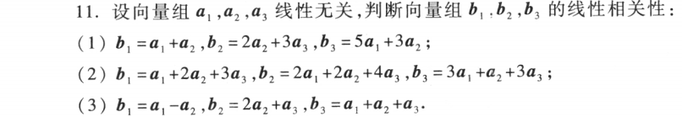
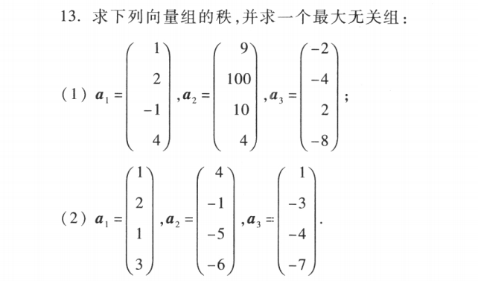

Slide 53
